Slide 1
第6章 非对称密码体制
学习要点：
  了解非对称密码体制的提出背景、基本思想
  了解非对称密码体制的基本应用方向
  了解三种典型的公钥密码体制
    DH密钥交换算法
    RSA
    ECC

Slide 2
§6－1 概 述
问题的提出：
密钥管理困难
  传统密钥管理两两分别用一对密钥时，则n 个用户需要C( n, 2)= n( n- 1)/ 2 个密钥，当用户量增大时密钥空间急剧增大。如:
  n= 100 时C( 100,2)= 4,995
  n= 5000 时C( 5000,2)= 12,497,500
陌生人间的保密通信问题
数字签名的问题
  传统加密算法无法实现抗抵赖的需求

Slide 3
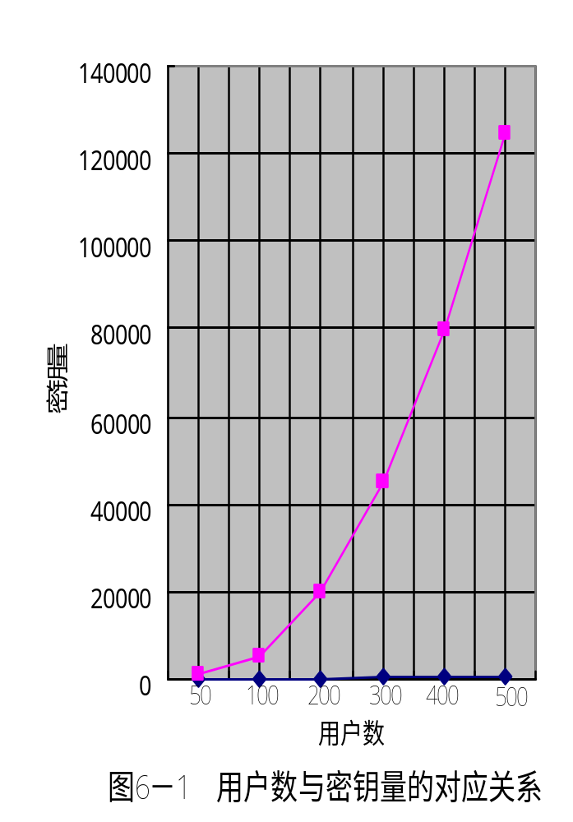

Slide 4
公钥密码体制
公钥密码又称为双钥密码、非对称密码
公钥密码体制提出的标志性文献：
  W.Diffie and M.E.Hellman, New Directions in Cryptography, IEEE Transaction on Information Theory, V.IT-22.No.6, Nov 1976, PP.644-654

Slide 5
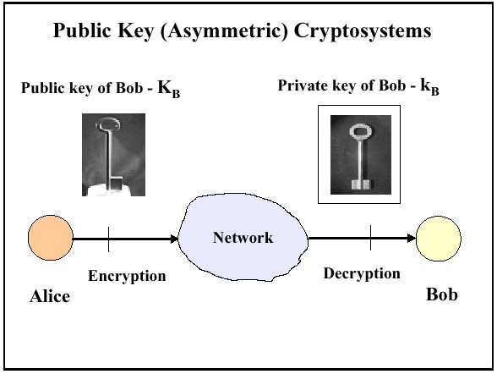

Slide 6
对公钥密码体制的要求
（1）参与方B容易通过计算产生一对密钥（公开密钥K_{Ub}和私有密钥K_{Rb}）。
（2）在知道公开密钥和待加密报文M的情况下，对于发送方A，很容易通过计算产生对应的密文：C＝E_{KUb}（M）
（3）接收方B使用私有密钥容易通过计算解密所得的密文以便恢复原来的报文：M＝D_{KRb}（C）＝D_{KRb}（E_{KUb}（M））
（4）敌对方即使知道公开密钥K_{Ub}，要确定私有密钥K_{Rb}在计算上是不可行的。
（5）敌对方即使知道公开密钥K_{Ub}和密文C，要想恢复原来的报文M在计算上也是不可行的。
（6）加密和解密函数可以以两个次序中的任何一个来使用:
M＝D_{KRb}（E_{KUb}（M）） M=E_{KUb}(D_{KRb}(M))

Slide 7
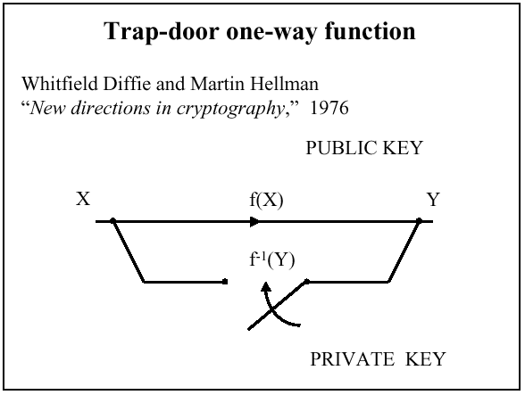

Slide 8
陷门单向函数
是满足下列条件的函数f：
(1)给定x，计算y=f(x)是容易的
(2)给定y, 计算x使y=f(x)是困难的
(3)存在δ，已知δ 时,对给定的任何y，若相应的x存在，则计算x使y=f(x)是容易的
注：1*. 仅满足(1)、(2)两条的称为单向函数；第(3)条称为陷门性，δ 称为陷门信息。
2*. 加密密钥便称为公开密钥，记为Pk。 f函数的设计者将δ 保密，用作解密密钥，此时δ 称为秘密密钥，记为Sk。由于加密函数是公开的，任何人都可以将信息x加密成y=f(x)，然后送给函数的设计者（当然可以通过不安全信道传送）；由于设计者拥有Sk，他自然可以解出x=f⁻¹(y)。
3*.单向陷门函数的第(2)条性质表明窃听者由截获的密文y=f(x)推测x是不可行的。

Slide 9
公开密钥密码系统的分析方法
强行攻击(对密钥)。
公开密钥算法本身可能被攻破。
可能报文攻击(对报文本身的强行攻击)。

Slide 10
公钥密码系统的应用类型
加密/解密
数字签名
会话密钥交换

Slide 11
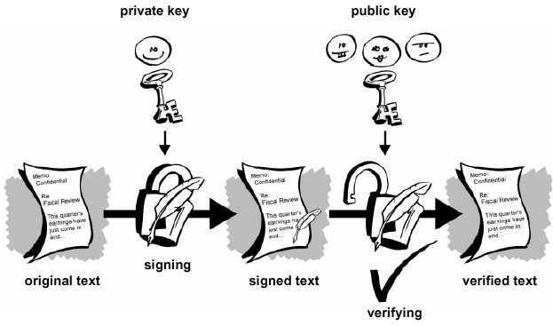
例子：简单数字签名

Slide 12
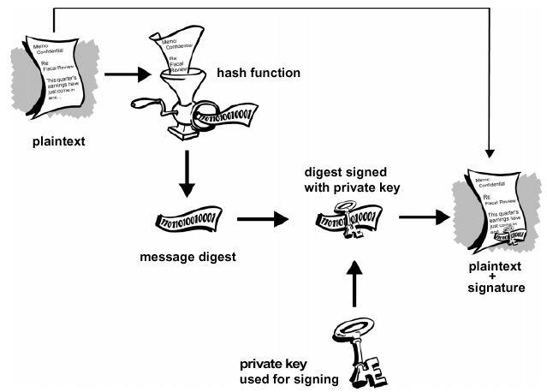
例子续：安全数字签名
Notes:
用HASH函数生成消息摘要再进行数字签名。

Slide 13
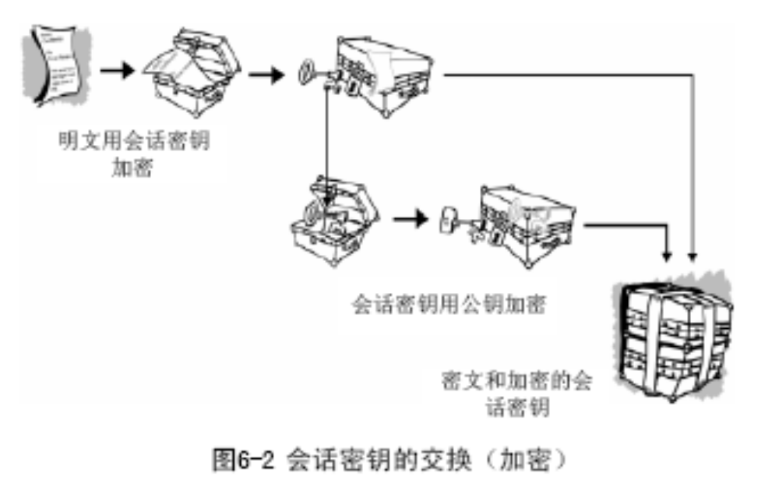
Notes:
这是PGP进行加密的情形。
第一个箱子相当于对称加密，将明文锁住。
第二个箱子相当于公钥的加密，将第一个箱子的钥匙锁住(里面是钥匙)。
然后将两个箱子一起打包发送给对方。

Slide 14
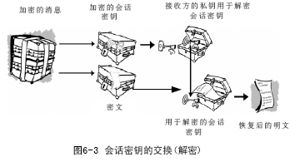

Slide 15




§6－2 Diffie-Hellman密钥交换算法
一个素数q和一个整数a（均公开），a是q的一个原根
用户A选择一个随机数X_{A}<q，并计算
类似地，用户B选择一个随机数X_{B}<q,并计算
每一方都对X的值保密存放而使得Y的值对于另一方可以公开得到
用户A计算密钥：
用户B计算密钥：
双方以K作为加、解密密钥，以对称密钥算法进行保密通信

Slide 16



原根（本原元）
对于一个素数q，如果数值： ，
…… ，是各不相同的整数，并且以某种排列方式组成了从1到q-1的所有整数
则称整数a是素数q的一个原根

Slide 17
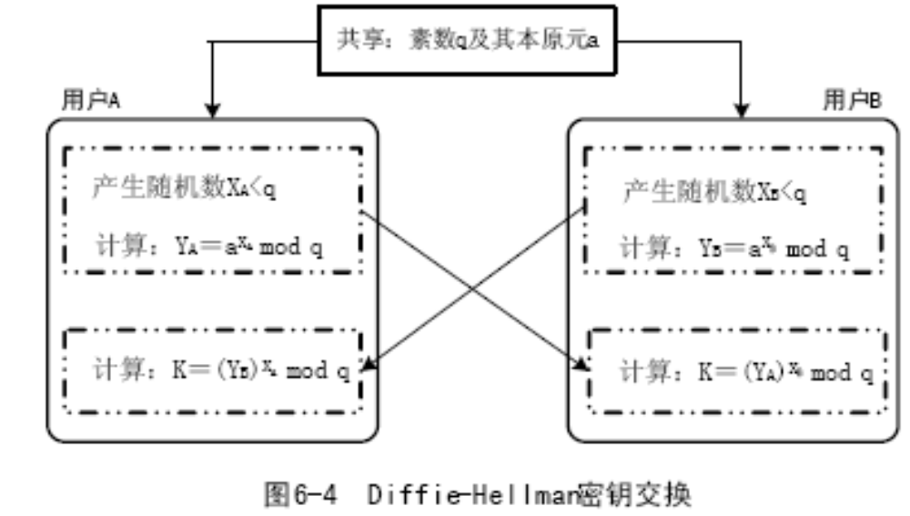

Slide 18
DH例子
素数q=97,它的一个本原元a=5
A和B分别选择随机数Xa=36和Xb=58
A计算公开密钥：Ya=5³⁶mod97=50mod97
B计算公开密钥：Yb=5⁵⁸mod97=44mod97
A计算会话密钥：K= 44³⁶mod97=75mod97
B计算会话密钥：K= 50⁵⁸mod97=75mod97

Slide 19
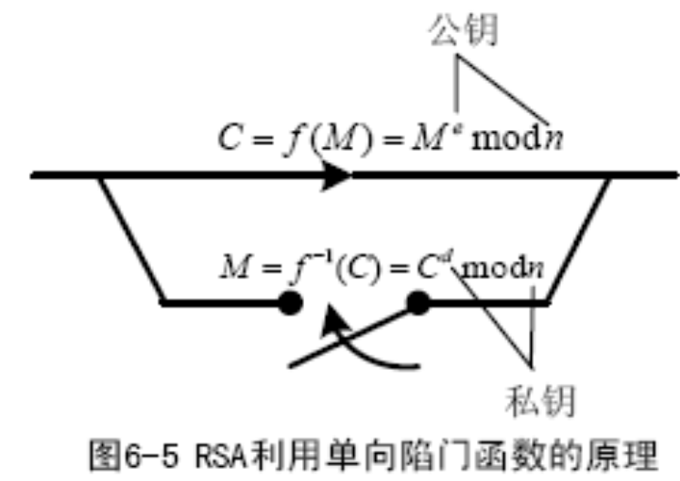
§6－3 RSA
由Rivest,Shamir和Adleman在1978年提出来的
数学基础:Euler定理，并建立在大整数因子分解的困难性之上

Slide 20
RSA密码体制描述
明文空间P＝密文空间C=Z_{n}
密钥的生成
  选择互异素数p,q，计算n=p*q, ϕ (n)=(p-1)(q-1), 选择整数e使(ϕ (n),e)=1,1<e<ϕ (n),计算d,使d=e⁻¹mod ϕ (n)
  公钥Pk={e,n}
  私钥Sk={d,n}
加密 (用e,n)
  明文：M<n 密文：C=Me(mod n)
解密 (用d,n)
  密文：C 明文：M=C^{d}（mod n)

Slide 21
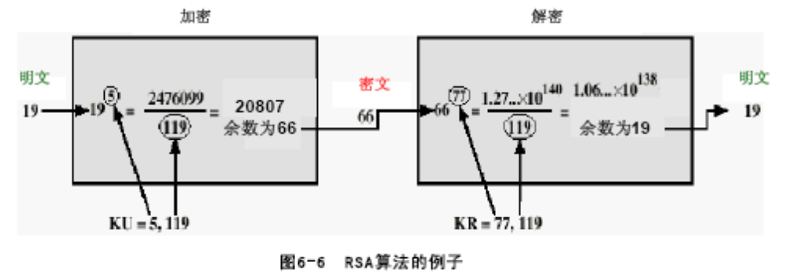
RSA的例子
若Bob选择了p=7和q＝17
则n=119, ϕ (n)=6×16＝96＝2⁵×3，一个正整数e能用作加密指数，当且仅当e不能被2，3所整除
假设Bob选择e=5，那么用辗转相除法将求得： d=e ⁻¹ ≡ 77(mod 96)
Bob的解密密钥d={77,119}，公开｛5,119｝
现假设Alice想发送明文19给Bob
注：RSA的安全性基于：加密函数e_{k}(x)=x^{e}(mod n)是一个单向函数，所以对敌人来说求逆计算不可行。而Bob能解密的陷门是分解n=pq，知ϕ (n)=(p-1)(q-1)，从而解出解密私钥d

Slide 22
RSA密码体制描述
步骤：Bob为实现者
Bob寻找出两个大素数p和q
Bob计算出n=pq和ϕ (n)=(p-1)(q-1).
Bob选择一个随机数e(0<e< ϕ (n))，满足（e， ϕ (n)）＝1
Bob使用辗转相除法计算d=e⁻¹(mod ϕ (n))
Bob在目录中公开n和e作为她的公开钥
密码分析者攻击RSA体制的关键点在于如何分解n。若分解成功使n=pq，则可以算出φ(n)＝（p-1)(q-1)，然后由公开的e，解出秘密的d。

Slide 23
要求：若使RSA安全，p与q必为足够大的素数，使
分析者没有办法在有效时间内将n分解出来。建议选择
p和q大约是100位的十进制素数。 模n的长度要求至少是
512比特。
为了抵抗现有的整数分解算法，对RSA模n的素因子
p和q还有如下要求：
(1)|p-q|很大，通常 p和q的长度相同；
(2)p-1 和q-1分别含有大素因子p₁和q₁
(3)gcd(p₁-1,q₁-1)应该很小。
为了提高加密速度，通常取e为特定的小整数，如EDI国际标准中规定 e＝2¹⁶＋1，ISO/IEC9796中甚至允许取e＝3。这时加密速度一般比解密速度快10倍以上。

Slide 24
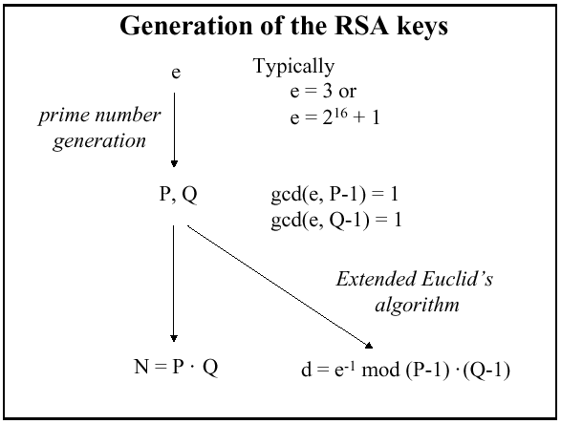
RSA密钥的生成

Slide 25
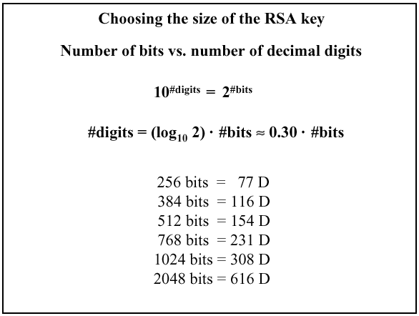

Slide 26
例：p=47, q=61, φ(n)=(47-1)(61-1)=2760时，SK=167是否为秘密密钥的候选者？
用欧氏算法计算：gcd(2760,167)=1即可证明。
Q | X1 | X2 | X3 | Y1 | Y2 | Y3
－ | 1 | 0 | 2760 | 0 | 1 | 167
16 | 0 | 1 | 167 | 1 | －16 | 88
1 | 1 | －16 | 88 | －1 | 17 | 79
1 | －1 | 17 | 79 | 2 | －33 | 9
8 | 2 | －33 | 9 | －17 | 281 | 7
1 | －17 | 281 | 7 | 19 | －314 | 2
3 | 19 | －314 | 2 | －74 | 1223 | 1

Slide 27
用RSA算法加密与解密的过程：
例：明文=“RSA ALGORITHM”
(1) 明文用数字表示 空白=00， A=01, B=02, …, Z=26 (两位十进制数表示)
1819 0100 0112 0715 1809 2008 1300
(2) 利用加密变换公式 C=m^{PK} mod r, 即C = 1819¹²²³ mod 2867=2756
PK=1223=10011000111
=2¹⁰+2⁷+2⁶+2²+2¹+2⁰
=1024+128+64+4+2+1
C=1819¹²²³ (mod 2867)
=1819¹⁰²⁴ · 1819¹²⁸· 1819⁶⁴· 1819⁴· 1819²· 1819¹(mod 2867)
=2756
2756 2001 0542 0669 2347 0408 1815

Slide 28
RSA算法归纳
选择两个大素数p和q，通常要求每个均大于10¹⁰⁰。
    计算n＝pｘq和z＝(p－1)(q－1)。
    选择一与z互素的数、令其为d 。
    找到一个e满足e×d＝1 (mod z)。
选好这些参数后，将明文划分成块，使得每个明文报文P长度m满足0<m<n。加密P时，计算C＝P^{e}(mod n)，解密C时计算P＝C^{d}(mod n)。由于模运算的对称性，可以证明，
在确定的范围内，加密和解密函数是互逆的。
为实现加密，需要公开(e, n)，为实现解密需要(d, n)。
Notes:
归纳。

Slide 29
问题……
如何计算a^{b} mod n？
如何判定一个给定的整数是素数？
如何找到足够大的素数p和q ?

Slide 30
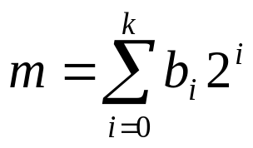
如何计算a^{b} mod n？
要点1：(a x b) mod n = [(a mod n) x (b mod n)] mod n]
要点2：a¹⁶=aaaaaaaaaaaaaaaa
=a², a⁴,a⁸, a¹⁶
更一般性的问题：a^{m}
m的二进制表示为b_{k}b_{k-1}…b_{0,} 则
计算a^{m} mod n
a^{m} mod n = [_{Π} a^{(2i)}] mod n
= _{Π}[ a^{(2i)} mod n]
b_{i}≠0
b_{i}≠0

Slide 31
快速取模指数算法计算a^{b}modn
c 0;d 1
for i k downto 0
do c 2×c
d (d ×d)mod n
if bi=1
then c c+1
d (d ×a)mod n
return d

Slide 32
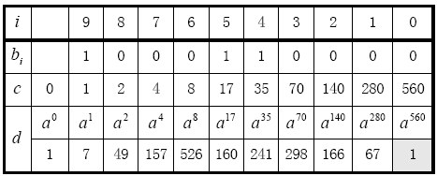
快速取模指数算法：例子
7⁵⁶⁰mod561=1

Slide 33
快速取模指数运算法二
要计算，更新一个三维数组（X,M,Y）， 该三维数组的初始值为（a,m,1）。每一步的运算逻辑是：
•如果M是奇数则用X*Ymodn取代Y、用M-1取代M、X的值不变；
•如果M是偶数则用X*Xmodn取代X、用M/2取代M、Y的值不变；
•当M=0时，则对应有Y=a^{m}modn

Slide 34
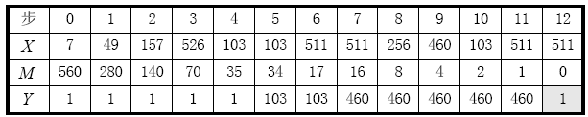
例：
7⁵⁶⁰mod561=1

Slide 35
如何判定一个给定的整数是素数？
Miller and Rabin, WITNESS算法
WITNESS(a,n) 判定n 是否为素数，a是某个小于n的整数
1. 令b_{k}b_{k-1}…b₀ 为(n-1)的二进制表示，
2. d ← 1
3. for i ← k downto 0
4. do x ←d
5. d ← (d × d) mod n
6. if d = 1 and x ≠ 1 and x ≠ n-1
7. then return TRUE
8. if b_{i} = 1
9. then d ← (d × a) mod n
10. if d ≠ 1
11. then return TRUE
12. return FALSE
返回值：
TRUE: n一定不是素数
FALSE: n可能是素数
应用：
随机选择a < n, 计算s次，
如果每次都返回FALSE，
则这时n是素数的概率为
(1 - 1/2^{s})

Slide 36
如何找到足够大的素数p和q ?
1. 随机选一个奇数n (伪随机数发生器)
2. 随机选择一个整数a < n
3. 执行概率素数判定测试,如果n 未测试通过,则 拒绝数值n, 转向步骤1
4. 如果n已通过足够的测试, 则接受n, 否则转向步骤2;
说明：① 随机选取大约用 ln(N)/2的次数，如ln(2²⁰⁰)/2=70
② 好在生成密钥对时才用到，慢一点还可忍受。
③ 确定素数p和q以后，只需选取e, 满足gcd(e,φ(n))=1, 计算d = e⁻¹ mod φ(n) （扩展的欧拉算法）

Slide 37
建 议－
p和q在长度上应仅差几个数位，即p和q应是10⁷⁵ 到10¹⁰⁰
（p-1）和（q-1）都应包含一个较大的素数因子
gcd(p-1, q-1)应比较小
如果e<n 且 d<n^{1/4},则d可以很容易确定

Slide 38
RSA的数字签名应用
数字签名方案：一个签名方案是由签署算法与验证算法两部分构成。可由五元关系组（M,A,K,S,V）来描述：
(1)M是由一切可能消息所构成的有限集合；
(2)A是一切可能的签名的有限集合；
(3)K为有限密钥空间，是一些可能密钥的有限集合；
(4)任意k ∈K，有签署算法Sig_{k} ∈ S且有对应的验证算法Ver_{k}∈V,对每一个Sig_{k}和Ver_{k}满足条件：任意一个签名：Ver(x,y)= ｛
真 若y=sig(x)
假 若y≠Sig(x)

Slide 39
RSA的数字签名方案
选取整数n=pq, M=A=Zn
定义密钥集合K={(n,e,p,q,d)}|n=pq,d*e≡1(mod ϕ(n))}
n和e为公钥；p,q,d为保密的（私钥）
对x∈M, Bob要对x签名，取k∈K：
Sig_{k}(x)≡ x^{d}(mod n)≡y(mod n)
Ver_{k}(x,y)=真 x≡y^{e}(mod n)

Slide 40
签名消息的加密传递问题
假设Alice想把签了名的消息加密送给Bob：对明文x，Alice计算对x的签名y=Sig_{Alice}(x)，然后用Bob的公钥加密函数e_{Bob},算出z=e_{Bob}(x,y) ,Alice 将z传给Bob
Bob收到z后，先解密：d_{Bob}(z)=d_{Bob}e_{Bob}(x,y)=(x,y)
后检验：
Ver_{Alice}(x,y)= 真？
问题：若Alice首先对消息x进行加密,z=e_{Bob}(x),然后再签名， y=Sig_{Alice}(e_{Bob}(x)),结果如何呢？
Alice 将（z,y)传给Bob，Bob先将z解密，获取x;然后用Ver_{Alice}检验关于x的加密签名y
一个潜在问题：如果Oscar获得了这对（z,y)，他能用自己的签名来替代Alice的签名
y′=Sig_{Oscar}(e_{Bob}(x))
务必要先签名后加密!

Slide 41
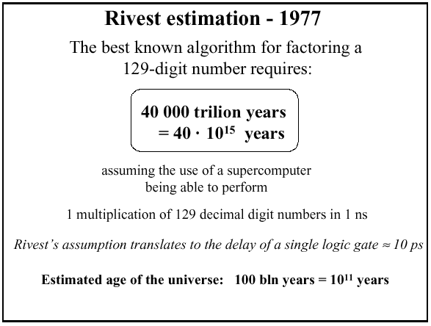
Notes:
Bln=billion十亿
Mln=million百万

Slide 42
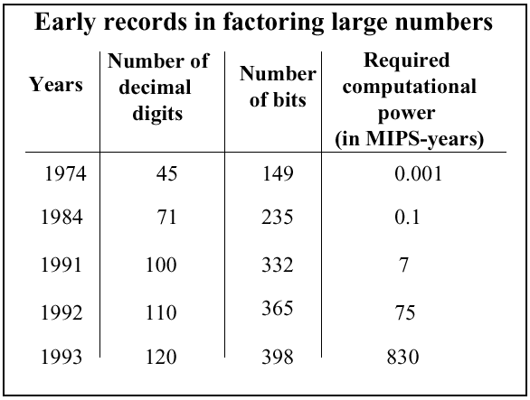
Notes:
最后一栏的单位为年。（假定执行速度是MIPS，每秒1M指令）。
第二栏为10进制数的位数。
第三栏为对应的二进制数的位数。

Slide 43
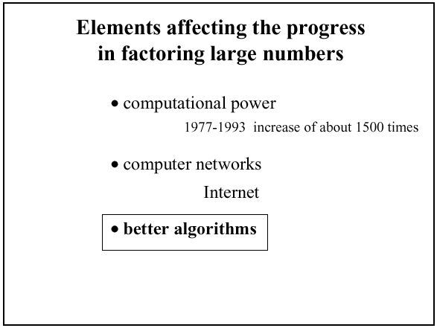
Notes:
影响大数因子分子进度的因素：
计算能力
计算机网络
更好的算法

Slide 44
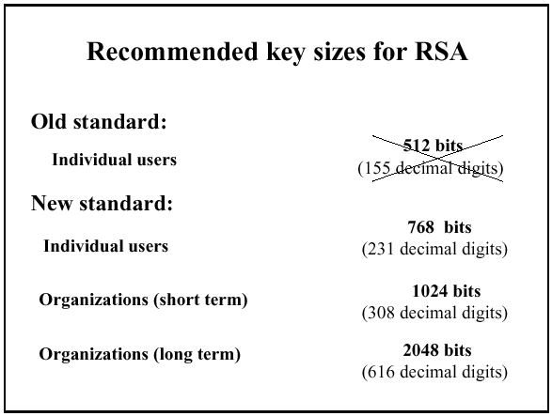

Slide 45
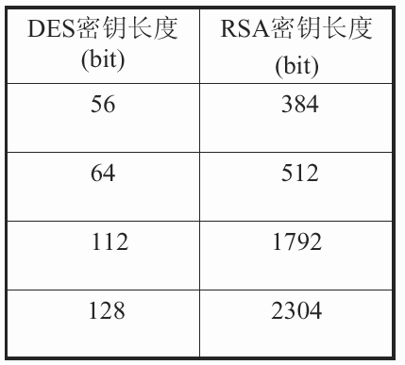
DES和RSA性能比较（同等强度）

Slide 46
§6－4 椭圆曲线密码体制ECC
椭圆曲线密码体制以高效性著称
由Neal Koblitz和Victor Miller在1985年分别提出
ECC的安全性基于椭圆曲线离散对数问题的难解性
密钥长度大大地减小
是目前已知公钥密码体制中每位提供加密强度最高的一种体制

Slide 47
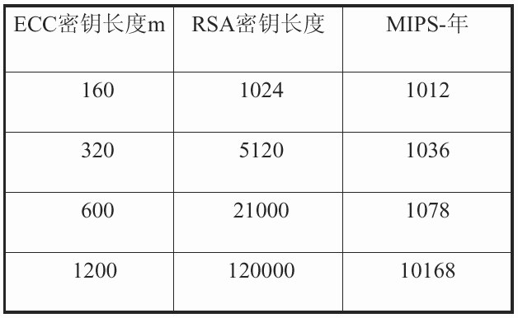
ECC和RSA性能比较

Slide 48
椭圆曲线的概念和分类
定义：椭圆曲线是一个具有两个变元x和y的三次方程，它是满足：
Y²+aXY+bY=X³+cX²+dX+e
的所有点(X,Y)的集合，外加一个零点或无穷远点O

Slide 49
1、实数域上的椭圆曲线
实数域上的椭圆曲线是对于固定的a、b值，满足形如方程：
Y²=X³+aX+b
的所有点的集合，外加一个零点或无穷远点
其中a、b是实数，X和Y在实数域上取值

Slide 50
2、有限域GF(p)上的椭圆曲线
GF(p)域上的椭圆曲线是对于固定的a、b值，满足形如方程：
Y²=X³+aX+b mod(p)
的所有点的集合，外加一个零点或无穷远点
其中a、b，X和Y在GF(p)域上取值

Slide 51
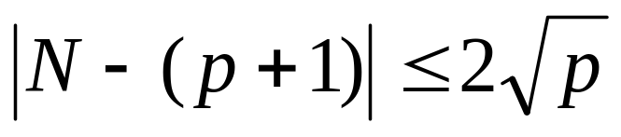
Hasse定理
如果E是定义在GF(p)域上的椭圆曲线，N是E上的点的个数，则：

Slide 52
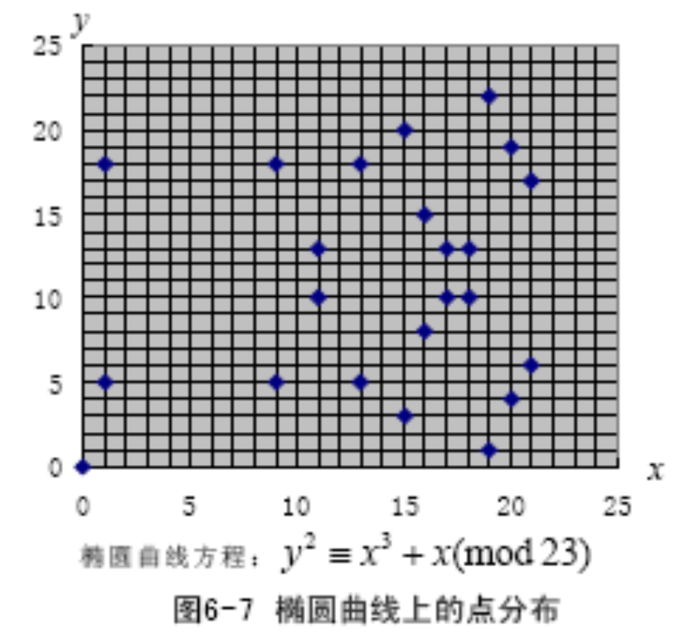
例子

Slide 53
3、有限域GF(2^{m})上的椭圆曲线
是对于固定的a、b值，满足形如方程：
Y²+XY=X³+aX²+b
的所有点的集合，外加一个零点或无穷远点
其中a、b，X和Y在GF(2^{m})域上取值
GF(2^{m})域上的元素是m位的串

Slide 54

例子
由多项式 定义的域GF（2⁴）
基元为g=(0010)，g的各幂分别是
g⁰=(0001) | g¹=(0010) | g²=(0100) | g³=(1000)
g⁴=(0011) | g⁵=(0110) | g⁶=(1100) | g⁷=(1011)
g⁸=(0101) | g⁹=(1010) | g¹⁰=(0111) | g¹¹=(1110)
g¹²=(1111) | g¹³=(1101) | g¹⁴=(1001) | g¹⁵=(0001)

Slide 55

例子（续）
考虑椭圆曲线：
点(g⁵, g³)满足该方程
∵(g³)² + g⁵ g³ = (g⁵) ³ + g⁴ (g⁵) ² + 1
g⁶ + g⁸ = g¹⁵ +g¹⁴ + 1
(1100) + (0101) = (0001) + (1001) + (0001)
(1001) = (1001)

Slide 56
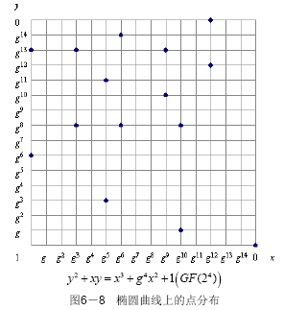
满足该方程的点集

Slide 57












椭圆曲线的加法规则
Abel群 ：
加法规则1：
加法规则2：
加法规则3：互逆点
加法规则4：加法交换律
加法规则5：加法结合律
加法规则6：
加法规则7 ：

Slide 58




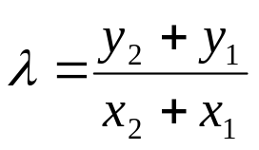


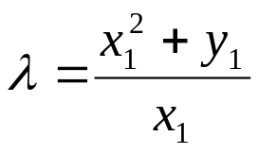

椭圆曲线的加法规则（续）
GF（2^{m})域
加法规则3 ′ ：
如果 ，则
加法规则6′ ：
加法规则7′ ：

Slide 59
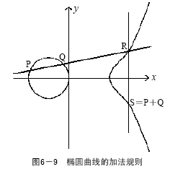
加法规则的几何描述

Slide 60
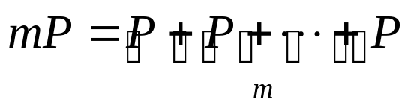
两个定义
标量乘
阶
  P是椭圆曲线E上的一点，若存在最小的正整数n，使得nP=O，则称n是点P的阶

Slide 61



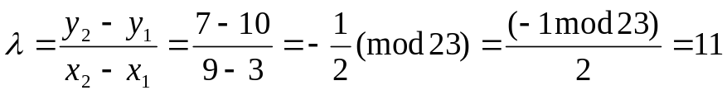
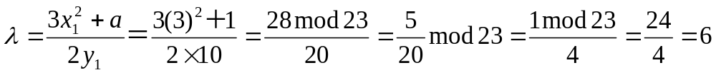
例子
GF（23）上椭圆曲线 ：
设：
求P₁＋P₂和2P₁

Slide 62
椭圆曲线密码体制
椭圆曲线离散对数问题
  已知椭圆曲线E和点P，随机生成一个整数d，容易计算:Q=d*P，但给定Q和P,计算d就相对困难

Slide 63
1、系统的建立
选取:
  一个基域GF(p)
  定义在该基域上的椭圆曲线E_{p}(a,b)
  E上的一个拥有素数阶n的点P
其中有限域GF(p) ，椭圆曲线参数a,b，点P和阶n都是公开信息

Slide 64
2、密钥的生成
在区间[1,n-1]中随机选取一个整数d
计算:Q=d*P
实体的
  公开密钥:点Q
  实体的私钥:整数d

Slide 65
3、加密过程
待发送消息：A－＞B：M
  查找B的公开密钥：Q
  将消息M表示成一个域元素:m
  在区间[1, n-1]中随机选取一个整数k
  计算点:(x₁,y₁)=kP
  计算点:(x₂,y₂)=kQ，如果x₂=0，则返回第(3)步
  计算:c=mx₂
  传送加密数据(x₁,y₁,c)给B

Slide 66

4、解密过程
当实体B解密从A收到的密文(x₁,y₁,c)时，执行步骤：
  使用私钥d，计算点:(x₂,y₂)=d (x₁,y₁)
  计算 ，恢复出消息m

Slide 67
A、ECELG－椭圆曲线ElGamal密码体制
任务：B－＞A：m
用户A选取随机数（私钥）d_{A}，产生公开密钥:P_{A}=d_{A}*G
用户B选取随机数（私钥）d_{B}，并计算公钥：P_{B}=d_{B}*G
B计算并向A发送：(P_{B}，m+d_{B}*P_{A})
用户A解密：(m+d_{B}*P_{A})－d_{A}*P_{B}＝m

Slide 68










例子
椭圆曲线
设用户A的私钥为7，则公钥为：
1)设用户B的消息m编码后为 ，且选取了随机数
2)用户B计算： ，
3）B向A发送消息：
4)用户A计算：
5)用户A计算：

Slide 69








B、ECMO－椭圆曲线Massey-Omura密码体制
设E是有限域GF(p)上的椭圆曲线，N为椭圆曲线的阶， 是明文空间到椭圆曲线群的嵌入
用户A选取一个公钥 ，私钥 ，满足，，。
对于消息m，用户B加密消息为 用户A解密过程为：
，

Slide 70




例子
椭圆曲线 ，设消息m编码后的信息为: 。可验证N=22
用户选取公钥 ，可计算出私钥 ，
用户B加密：。
用户A解密：

Slide 71



5、ECDSA签名的生成
消息摘要的生成
  计算散列值e=H(M)-160位
椭圆曲线的计算
  1)在区间[1,n-1]中选择一个随机整数k
  2)计算椭圆曲线的点(x₁,y₁)=kG
模计算
  1)转换域元素x₁到整数
  2)设置
  3)如果r= 0，则转到椭圆曲线计算的第1)步
  4)计算
  5)如果s= 0，则转到椭圆曲线计算的第2)步
签名的组成
  M的签名：（r,s）

Slide 72





6、ECDSA签名的证实
消息摘要的生成
  计算散列值e’=H(M’)
模计算
  如果r’或s’不是区间[1, n-1]内的整数，则拒绝该签名
  计算
  计算
椭圆曲线计算
  计算椭圆曲线点 ，如果是无穷远点，则拒绝该签名
签名证实
  转换域元素x₁到整数
  计算
  如果r’=v: 签名是真实的
  如果r’!=v: 签名是无效的

Slide 73
例子
参考教材
例6－15
例6－16

Slide 74







7、椭圆曲线密钥交换协议（ECDH）
选择参数 ，确定椭圆曲线 ： ，选择一个基点G，要求G的阶n是一个足够大的素数。E和G公开
A选择一个比n小的整数d_{A}作为私钥，产生公钥
同样，B选择一个私钥d_{A},并计算公钥
A计算 ,B计算 （相同的）

Slide 75
例子
取p=211，a=0，b=－4，即曲线为:y²=x³-4
取G＝（2,2），可计算241G＝O
设A的私钥为d_{A} ＝121，则A的公钥P _{A} ＝121（2,2）＝（115,48）
设B的私钥是d_{B}＝203，则B的公钥是P _{B}＝203（2,2）＝（130,203）
那么双方通信的秘密密钥是K=121（130,203）＝203（115,48）=(161,169)

Slide 76
椭圆曲线密码体制的主要优点
安全性高
密钥长度小
算法灵活性好

Slide 77
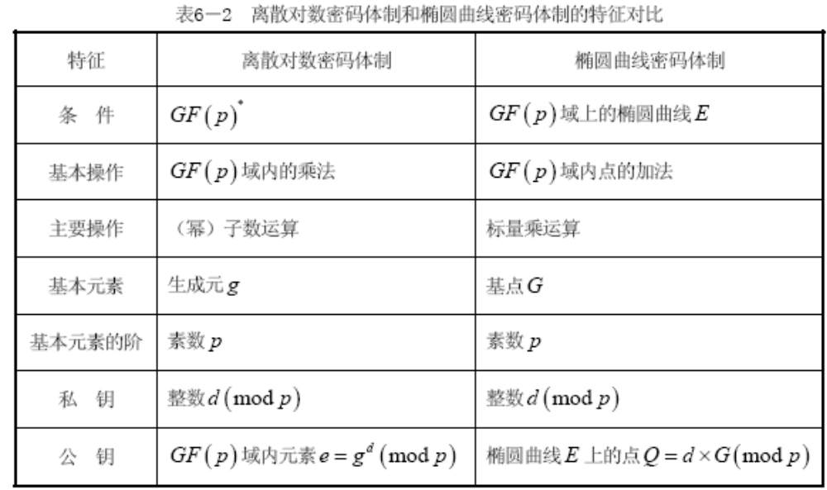
椭圆曲线密码体制与离散对数密码体制的比较

